Slide 1
Противовирусные средства. Лечение герпесвирусных инфекций
Федеральное государственное бюджетное образовательное учреждение высшего образования «Красноярский государственный медицинский университет имени профессора
В.Ф. Войно-Ясенецкого»
Министерства здравоохранения Российской Федерации
Кафедра фармакологии и фармацевтического консультирования с курсом ПО
Выполнила: студентка 306 леч.
Костромина Регина Андреевна
Проверила: доцент Окладникова
Евгения Владимировна
Красноярск, 2020

Slide 2
План
Общая характеристика герпесвирусов
Противовирусные препараты для лечения герпесвирусных инфекций
Ацикловир
Валацикловир
Фамцикловир
Пенцикловир
Ганцикловир
Валганцикловир
Рекомендуемые схемы лечения

Slide 3
Герпесвирусы
Группа вирусов, содержащих линейную двухцепочечную ДНК. Размножение вируса происходит в ядре инфицированной клетки.
Ворота инфекции – кожа и слизистые оболочки.
Хорошо колонизируют клетки эпителия и слизистых оболочек, крови и лимфатических тканей.
Способны проникать в головной мозг путём транзита по аксонам.
Обладают тканевым тропизмом, способностью к персистенции (непрерывное размножение) и латенции (пожизненное сохранение вирусов в неявной форме).
URL: https://www.elibrary.ru/item.asp?id=19092075
Стр.15-16
*Для того, чтобы посмотреть статью, нужно авторизоваться в elibrary

Slide 4
Семейство герпесвирусов человека и противовирусные препараты
Название | Заболевания | Препарат
Вирус простого герпеса 1 типа (ВПГ1) | Герпес кожи, слизистых оболочек, половых органов, лабиальный герпес (на губах), энцефалит, неонатальный герпес. Герпетический кератит. | Ацикловир, Валацикловир, Фамцикловир Пенцикловир(лабиальный герпес)
Вирус простого герпеса 2 типа (ВПГ2)
3 тип (Varicella Zoster virus) | Опоясывающий лишай, ветряная оспа | Ацикловир, Фамцикловир Валацикловир
4 тип Вирус Эпштейна-Барр | Инфекционный мононуклеоз, лимфома, карцинома | Ацикловир, Валацикловир (при остром течении!)
Цитомегаловирус (ЦМВ) 5 тип | Ретинит, колит, пневмония и др. | Ганцикловир, Валганцикловир, Валацикловир
ВГЧ 6 типа | Внезапная экзантема (детская розеола) | Только при развитии осложнений
ВГЧ 7 типа
ВГЧ 8 типа | Саркома Капоши (у людей со стойким снижением иммунитета – СПИД, пересадка органов) | -
URL: https://www.elibrary.ru/item.asp?id=25828009 стр.14, 18
Харкевич Д.А. «Фармакология, 2010 стр.629
https://elibrary.ru/item.asp?id=26726432 ВЭБ стр.47

Slide 5
Для лечения герпесвирусных инфекций применяют противовирусные препараты – синтетические ациклические нуклеозиды.
Два основных способа применения: эпизодическое назначение (по мере необходимости при обострениях простого герпеса) и пролонгированная супрессивная терапия. В первом случае препарат назначают коротким курсом от 5 до 10 дней. Во втором — пациенты принимают препарат ежедневно в течение нескольких месяцев или лет для профилактики последующих рецидивов.
Подавляют только активно реплицирующиеся герпесвирусы! Поэтому не предотвращают перехода вирусов в латентное состояние, что может обусловливать персистирующую герпетическую инфекцию.
URL: https://elibrary.ru/item.asp?id=17330052 стр.18
URL: https://elibrary.ru/item.asp?id=9485534 стр.111

Slide 6
Ацикловир (Зовиракс, Виролекс)
«Золотой стандарт» противогерпетической терапии для всех возрастных групп
Низкая всасываемость при пероральном применении (примерно 20%)
Недостаток: трудность соблюдения лечения (пятиразовый прием)
Препарат выбора для лечения ВПГ во время беременности (т.к.не обладает тератогенным действием на плод, может назначаться с любого триместра беременности по стандартным схемам)
Наиболее выраженная активность ВПГ1>ВПГ2>Varicella Zoster virus>Вирус Эпштейна-Барр>ЦМВ
URL: https://elibrary.ru/item.asp?id=15251222 стр.39
URL: https://elibrary.ru/item.asp?id=17075831 стр.105

Slide 7
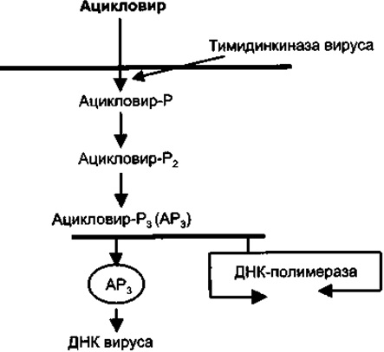
Ацикловир
Механизм действия:
С помощью фермента вирусной
тимидинкиназы в результате фосфори-
лирования превращается в активную
форму – Ацикловиртрифосфат,
встраивается в вирусную ДНК,
конкурентно ингибирует вирусную
ДНК-полимеразу, что приводит к
облигатному разрыву цепи,
прекращению синтеза ДНК и, следовательно, к блокированию
репликации вируса.
Механизм других препаратов идентичен, различие только в вирусных киназах.
URL: https://elibrary.ru/item.asp?id=35663813 стр.41
URL: https://grls.rosminzdrav.ru/Grls_View_v2.aspx?routingGuid=fc335e70-aa54-4d4b-8e86-a6f97bbbf64a&t=

Slide 8
Ацикловир
Фармакокинетика: Применяется местно, конъюнктивально,
внутрь, внутривенно медленно. Частично абсорбируется из
кишечника при приеме внутрь. При наружном применении
практически не всасывается через интактную кожу. С белками
плазмы крови связывается незначительно. Хорошо проникает во
все органы и ткани, проникает в СМЖ, через плацентарный
барьер, в грудное молоко. Метаболизируется в печени. Выводится
почками.
Показания:
- Лечение инфекций кожи вызванные ВПГ1 и ВПГ2, в
т.ч. герпес губ, генитальный герпес;
- Профилактика рецидивов инфекций ВПГ у лиц с иммунодефицитом и без;
- Лечение ветряной оспы и опоясывающего лишая;
- Герпетический кератит (мазь глазная);
- Энцефалит вызванный ВПГ (лиофилизат).
URL: https://grls.rosminzdrav.ru/Grls_View_v2.aspx?routingGuid=8688654a-52f5-4f97-b21d-41a29764cbc4&t= лиофилизат
URL: https://grls.rosminzdrav.ru/Grls_View_v2.aspx?routingGuid=9e823ea9-c82e-4675-82af-265878391965&t= мазь глазная

Slide 9
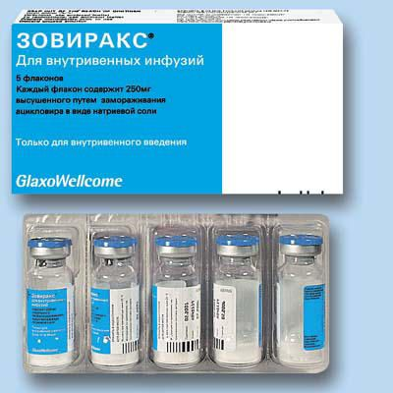
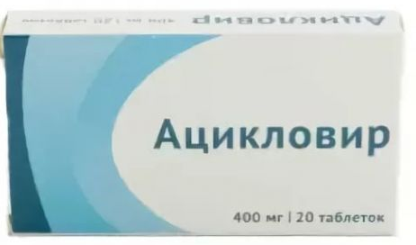
Дозы и формы выпуска:
Таблетки 0,2 (5, 10 шт)
Мазь глазная 3% 4,5 г
Лиофилизат для приготовления раствора для инфузий 0,25; 0,5; 1,0 (5 шт.)
Крем для наружного применения 5% - 2, 5, 10 г.
URL; https://grls.rosminzdrav.ru/Grls_View_v2.aspx?routingGuid=a857aff9-a699-44bf-ac16-15b98a84713f&t= таблетки
URL: https://grls.rosminzdrav.ru/Grls_View_v2.aspx?routingGuid=b163c7e7-975b-4d69-a506-bbdc59f16fb7&t= крем

Slide 10
Валацикловир
Ациклический нуклеозид второго поколения, представляет собой L-валиновый эфир ацикловира.
При пероральном применении - высокий уровень всасывания из ЖКТ, биодоступность в 2–3 раза выше по сравнению с ацикловиром.
Более простой режим приема (одно- или двухразовый).
Показания: - Лечение инфекций кожи и слизистых оболочек вызванных ВПГ, включая генитальный герпес и герпес губ, профилактика рецидивов (в т.ч. у иммунодефицитных лиц)
- Лечение опоясывающего герпеса и офтальмического опоясывающего герпеса
- Профилактика инфекций, вызванных цитомегаловирусом и заболеваний после трансплантаций органов
Дозы и формы выпуска: таблетки 0,5; 1,0 (10 шт)
URL: https://elibrary.ru/item.asp?id=41129797 стр.82-83
URL: https://grls.rosminzdrav.ru/Grls_View_v2.aspx?routingGuid=2291d965-d2ea-440f-b491-3f7083e94e8c&t=

Slide 11
Фамцикловир
Является пролекарством, в организиме превращается в активный метаболит - пенцикловир.
Показания: - Лечение опоясывающего герпеса, вызванного Varicella Zoster virus (включая офтальмогерпес);
- Лечение первого эпизода и рецидивов генитального герпеса вызванного ВПГ, профилактика обострений;
- Лечение рецидивов лабиального герпеса, вызванного ВПГ.
Дозы и формы выпуска: таблетки 0,125 (10 шт); 0,25 (7 шт), 0,5 (7 шт)
URL: https://grls.rosminzdrav.ru/Grls_View_v2.aspx?routingGuid=970cff86-62c3-40cf-a2b8-c5a78f203f77&t=

Slide 12
Побочные эффекты ациклических нуклеозидов (Ацикловир, Валацикловир, Фамцикловир)
ЦНС: головная боль, головокружение, сонливость
ЖКТ: тошнота, рвота, диарея, боль в животе
Кожа и подкожная клетчатка: зуд, сыпь, фотосенсибилизация
Другое: утомляемость, лихорадка
Лабораторные данные: нарушение показателей функции печени (фамцикловир)
Противопоказания для ациклических нуклеозидов:
Гиперчувствительность к препарату;
Ганцикловир: абсолютное число нейтрофилов меньше 500 клеток в 1 мкл или число тромбоцитов меньше 25000 клеток в 1 мкл или уровень Hb меньше 8 г/л, период грудного вскармливания;
Дети до 18 лет, нарушение функции печени (фамцикловир)
*ссылки на источники на слайдах с препаратами

Slide 13
Пенцикловир (Фенистил)
Химически близок ацикловиру, но сродство к вирусной ДНК-полимеразе на 2 порядка выше, чем у ацикловира.
Сравнение с Ацикловиром:
- Успешнее справляется с ВПГ инфекцией при относительно позднем начале лечения.
- Меньше выражена токсичность.
- Более длительный внутриклеточный период полувыведения (Т1/2=7–20 ч), что обеспечивает более стойкий противовирусный эффект.
Показания: препарат выбора для лечения лабиального герпеса (герпес на губах)
Побочное действие: жжение, пощипывание или онемение в месте нанесения препарата
Дозы и формы выпуска: крем для наружного применения 1% 2г, 5г.
URL: https://elibrary.ru/item.asp?id=17639760 стр.48, 50
URL: https://grls.rosminzdrav.ru/Grls_View_v2.aspx?routingGuid=c03bf012-b935-40a5-8abc-dba423c45978&t=

Slide 14
Сравнение пенцикловира и ацикловира по механизму действия
Показатель | Пенцикловир | Ацикловир
Строение | Синтетический нуклеозид
Механизм активации | С помощью фермента вирусной тимидинкиназы конвертируется в активную форму посредством реакции фосфорилирования
Механизм действия | Блокирует репликацию вируса, подавляя вирусную ДНК
Сродство к вирусной тимидинкиназе | Высокое | Низкое
Период полувыведения | 10-12 ч | 0,4-1 ч
Время последействия | После выхода из клетки репликация вируса блокирована еще несколько дней | После выхода из клетки репликация вируса прекращается
URL: https://elibrary.ru/item.asp?id=17639760 стр.48

Slide 15
Ганцикловир
Препарат выбора для лечения цитомегаловирусной инфекции (ЦМВ).
Вводится внутривенно. Проникает в СМЖ и через плацентарный барьер. Не метаболизируется, выводится почками в неизмененном виде.
Обладает высокой токсичностью, оказывает токсичное действие на ЦНС, миелосупрессивное действие с развитием лейкопении и тромбоцитопении, анемии.
Показания: - Лечение ЦМВ у пациентов с иммунодефицитом;
- Профилактика ЦМВ после трансплантации органов или химиотерапии.
Дозы и форма выпуска: лиофилизат для приготовления раствора для инфузий 0,5 (40 шт)
URL: https://elibrary.ru/item.asp?id=17036002 стр.72
URL: https://grls.rosminzdrav.ru/Grls_View_v2.aspx?routingGuid=3695de28-fd4b-4c72-a46c-0db65b7304d3&t=

Slide 16
Ганцикловир
Побочные эффекты: инфекции и инвазии: сепсис,
гиподермит, инфекция мочевыводящих путей, кандидозы;
Кровь и лимфа: нейтропения, анемия, тромбоцитопения,
лейкопения, панцитопения;
Обмен веществ: снижение аппетита, анорексия, снижение
массы тела;
ЦНС: депрессия, беспокойство, спутанность сознания,
головная боль, бессоница, периферическая нейропатия;
Органы чувств: макулярный отек, отслоение сетчатки, боль в
глазном яблоке;
Органы дыхания: одышка, кашель;
ЖКТ: диарея, тошнота, рвота, боль в животе.
URL:https://grls.rosminzdrav.ru/Grls_View_v2.aspx?routingGuid=3695de28-fd4b-4c72-a46c-0db65b7304d3&t=

Slide 17
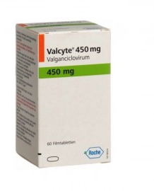
Валганцикловир
Пролекарство ганцикловира.
Применяется перорально.
Показания: - Лечение ЦМВ-ретинита у взрослых со СПИДом;
- Профилактика ЦМВ-инфекции после трансплантации органов.
Дозы и форма выпуска: таблетки 0,45 (10,60 шт)
URL: https://grls.rosminzdrav.ru/Grls_View_v2.aspx?routingGuid=713cd55b-5a62-4f7f-9189-6f9e3dd08f59&t=

Slide 18
Рекомендуемые схемы применения ациклических нуклеозидов при первичном эпизоде простого герпеса*
Препарат | Режим дозирования
Ацикловир | 200 мг 5 раз в сутки в течение 5 дней**
Ацикловир | 400 мг 3 раза в сутки в течение 5 дней**
Валацикловир | 500 мг 2 раза в сутки в течение 5 дней**
Фамцикловир | 250 мг 3 раза в сутки в течение 5 дней
Форма выпуска: таблетки
* Европейские стандарты диагностики и лечения ЗППП, 2010 г.
** Уровень доказательности — А.
URL: https://elibrary.ru/item.asp?id=17330052 стр.18

Slide 19
Рекомендуемые схемы применения ациклических нуклеозидов при рецидивирующем простом герпесе*
Препарат | Режим дозирования
Эпизодическая терапия
I. Стандартная схема
Ацикловир | 200 мг 5 раз в сутки в течение 5 дней**
Ацикловир | 400 мг 3 раза в сутки в течение 3–5 дней
Валацикловир | 500 мг 2 раза в сутки в течение 5 дней**
Фамцикловир | 125 мг 2 раза в сутки в течение 5 дней**
II. Высокодозная схема
Ацикловир | 800 мг 3 раза в сутки в течение 2 дней
Валацикловир | 500 мг 2 раза в сутки в течение 3 дней
Фамцикловир | 1000 мг 2 раза в сутки в течение 1 дня**
Пролонгированная супрессивная терапия
Ацикловир | 400 мг 2 раза в сутки**
Валацикловир | 500 мг 1 раз в сутки
Фамцикловир | 250 мг 2 раза в сутки *
* Европейские стандарты диагностики и лечения ЗППП, 2010 г.
** Уровень доказательности — А.
URL: https://elibrary.ru/item.asp?id=17330052 стр.18

Slide 20
Эпизодическая терапия предпочтительна у пациентов, имеющих слабые и нечастые рецидивы.
Для наибольшей эффективности прием препаратов необходимо начинать в продромальный период или в первые сутки клинических проявлений.
Для пациентов, имеющих частоту рецидивов более 6 раз в год, рекомендована пролонгированная схема приема противовирусных препаратов.
Наиболее частым препаратом, назначаемым по пролонгированной схеме, является ацикловир.
URL: https://elibrary.ru/item.asp?id=17330052 стр.20

